Slide 1
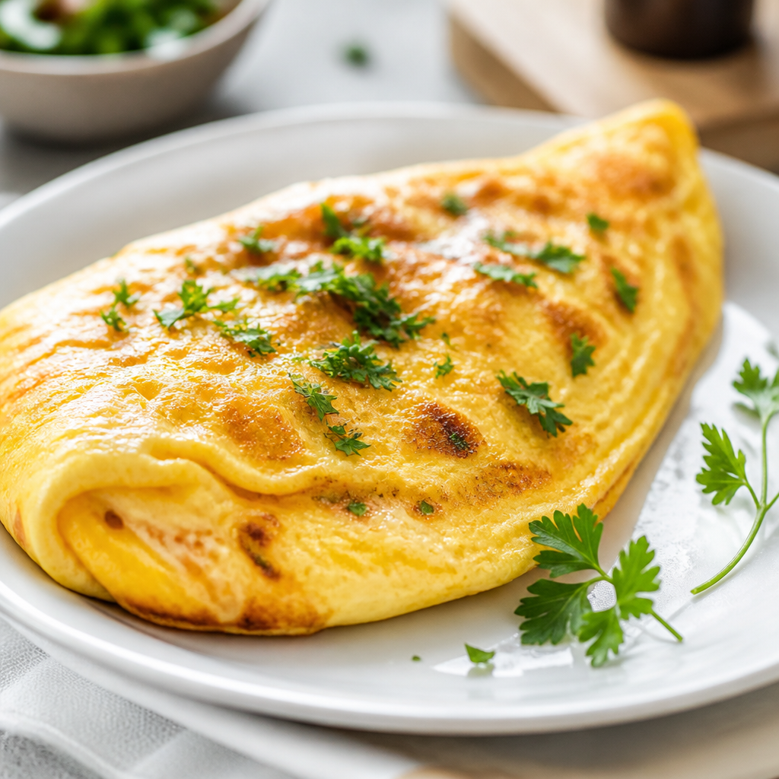
КУЛИНАРНАЯ ШКОЛА • ЗАВТРАК
Искусство
идеального омлета
Рецепт самого вкусного омлета — от французской классики до пышного суфле
7 слайдов • ~10 минут чтения

Slide 2
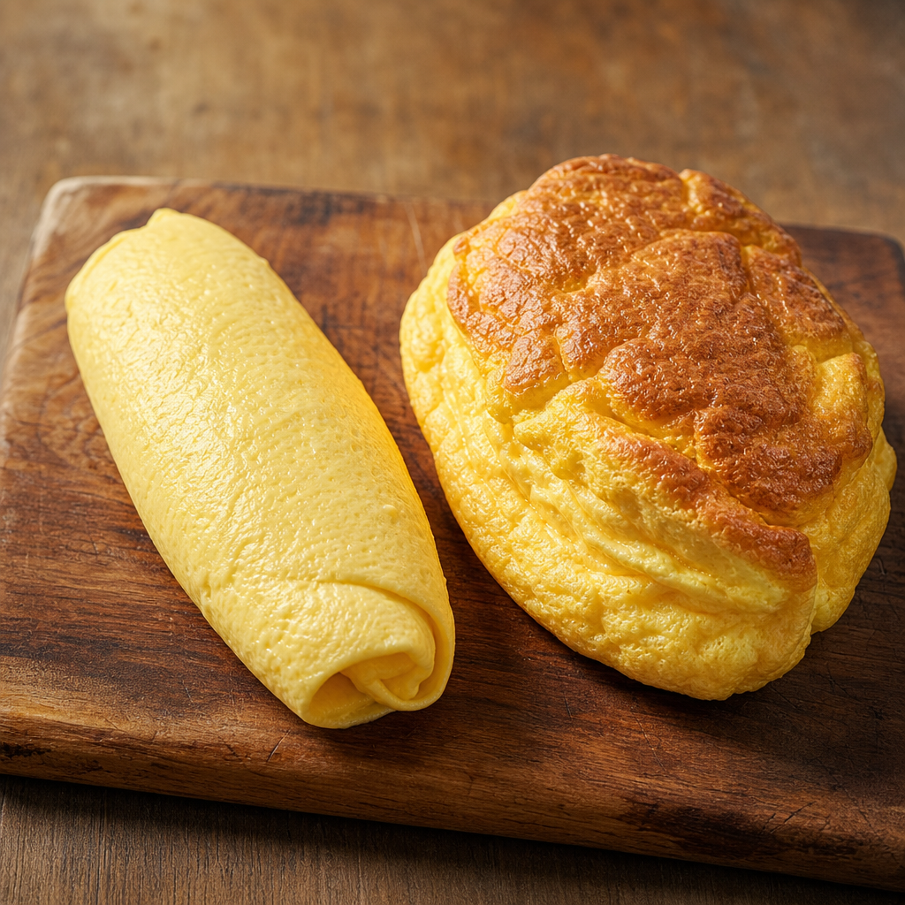
01 • ДВА ПОДХОДА
Два подхода к одному блюду
A
Французский омлет
Гладкий рулет бледно-жёлтого цвета с кремовой сердцевиной. Готовится быстро на низком огне, без молока — только яйца, соль и сливочное масло.
B
Пышный омлет
Высокий, пористый, как нежное суфле. С молоком и под крышкой, без перемешивания — поднимается за счёт пара и воздуха.
Слева — рулет, справа — суфле. Один рецепт, разный характер.
Искусство идеального омлета
02 / 07

Slide 3
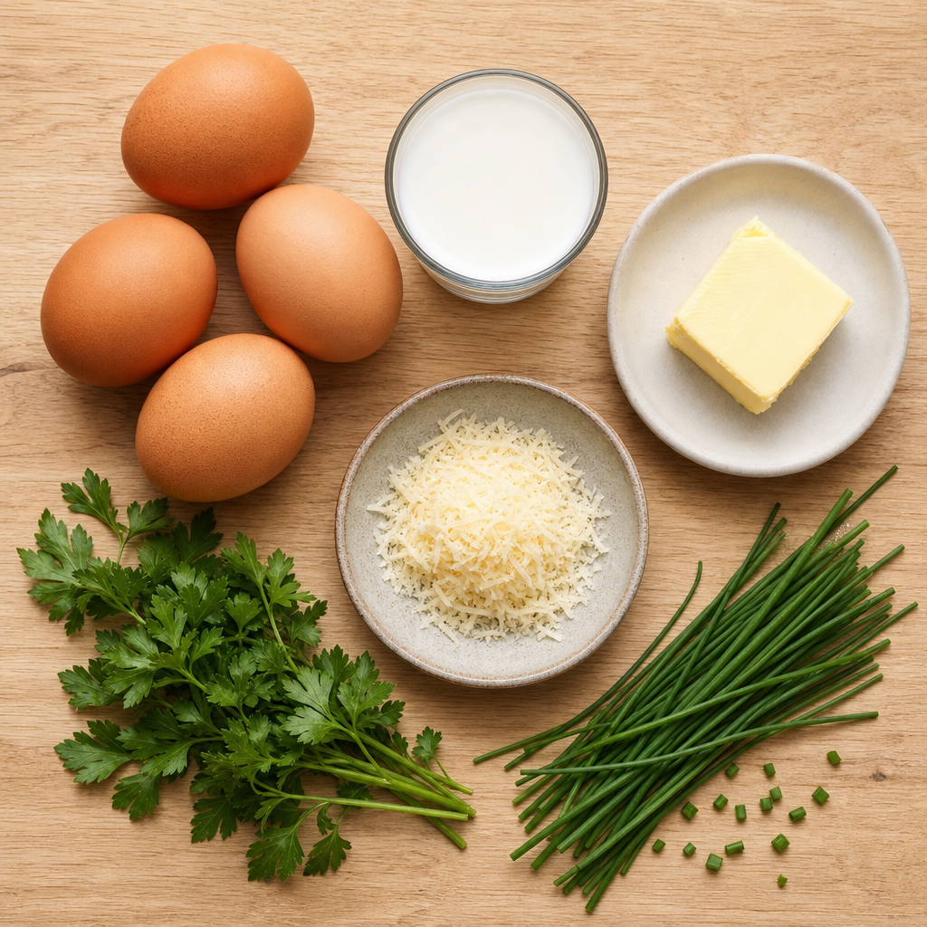
02 • ИНГРЕДИЕНТЫ
Ингредиенты — на 2 порции
Куриные яйца
4 шт., комнатной температуры, крупные
Молоко 2,5–3,2%
4 ст. л. (по 1 ст. л. на яйцо)
Сливочное масло
30–35 г (20 г в сковороду, остальное сверху)
Соль
щепотка
Перец чёрный или белый
по вкусу
Тёртый сыр
30 г (пармезан или чеддер)
Свежая зелень
петрушка, шнитт-лук — для подачи
Искусство идеального омлета
03 / 07

Slide 4
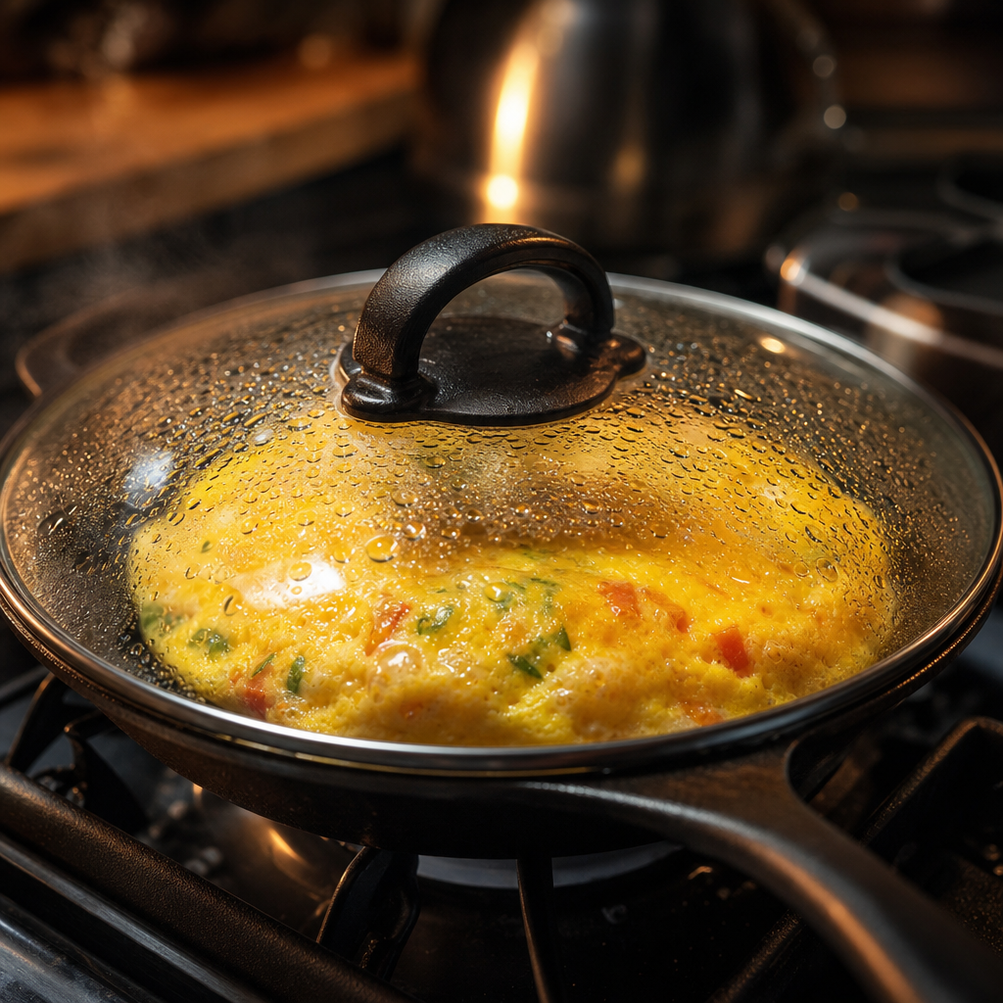
03 • ТЕХНИКА
Пошаговая техника — пышный омлет
01
02
03
04
05
Смешать
Растопить
Вылить
Довести
Подать
Яйца и молоко вилкой до однородности, без пены. Посолить, поперчить.
20 г масла в толстостенной сковороде 20–22 см на среднем огне.
Через 30–40 сек, когда масса начнёт густеть, убавить огонь и закрыть крышкой.
4–6 минут не перемешивая. Снять с огня, оставить под крышкой 30–60 сек.
Выложить на тёплую тарелку, смазать оставшимся маслом, сыр и зелень сверху.
Пар и воздух делают омлет высоким — крышка держит жар
Искусство идеального омлета
04 / 07

Slide 5
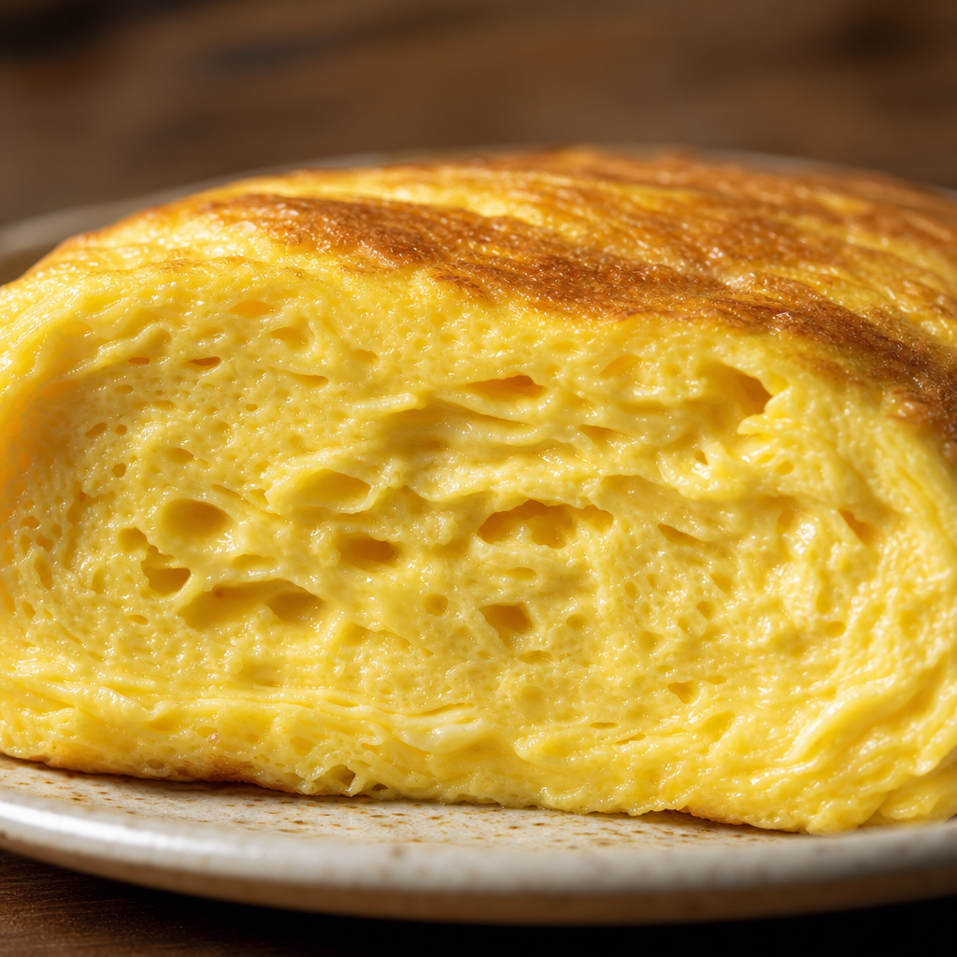
04 • СЕКРЕТЫ
Секреты пышности
1
Ингредиенты одной комнатной температуры — достаньте заранее
2
Только ручное взбивание: миксер делает омлет резиновым
3
Строго 1 ст. л. молока на 1 яйцо — без избытка жидкости
4
Тяжёлая сковорода с толстым дном и плотная крышка
5
Подавайте на подогретой тарелке — иначе омлет осядет
Пористая, нежная текстура — главный признак правильного омлета
Искусство идеального омлета
05 / 07

Slide 6
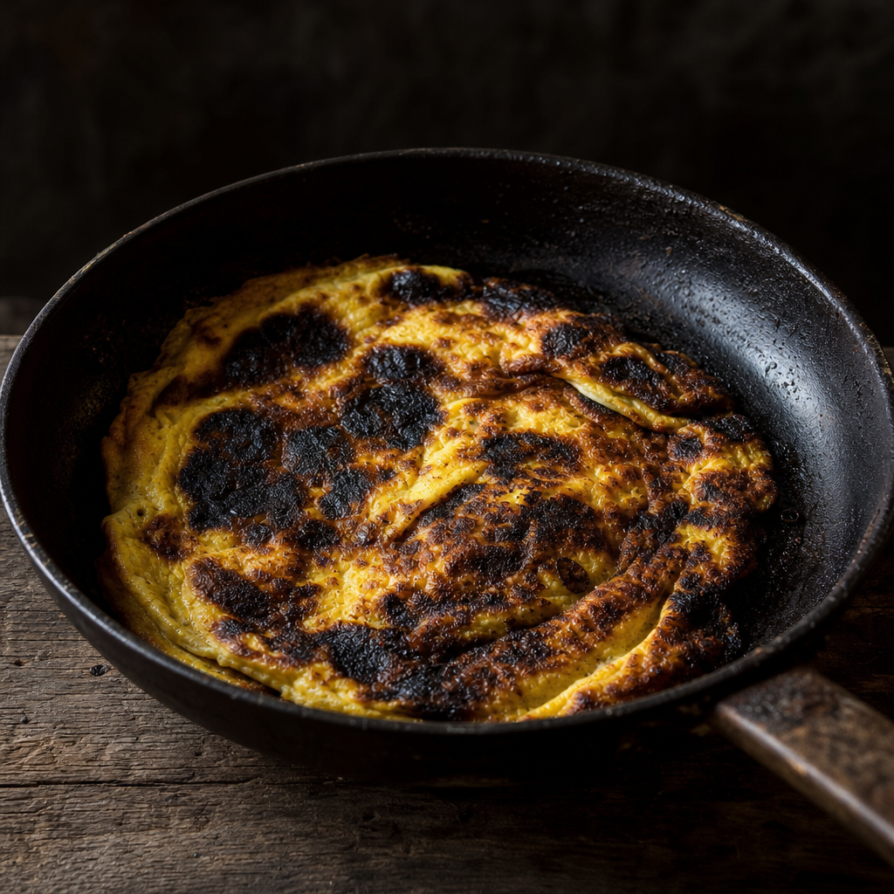
05 • ОШИБКИ
Главные ошибки
X
Разная температура ингредиентов
->
Достаньте яйца и молоко за 30–40 минут
X
Взбивание миксером
->
Только вилка или венчик, без крупных пузырей
X
Избыток жидкости
->
1 ст. л. молока на 1 яйцо — строго
X
Тонкая сковорода
->
Тяжёлая сковорода с толстым дном
X
Резкое охлаждение
->
Оставьте под крышкой 30–60 сек, тёплая тарелка
Ошибка -> Решение
Искусство идеального омлета
06 / 07

Slide 7
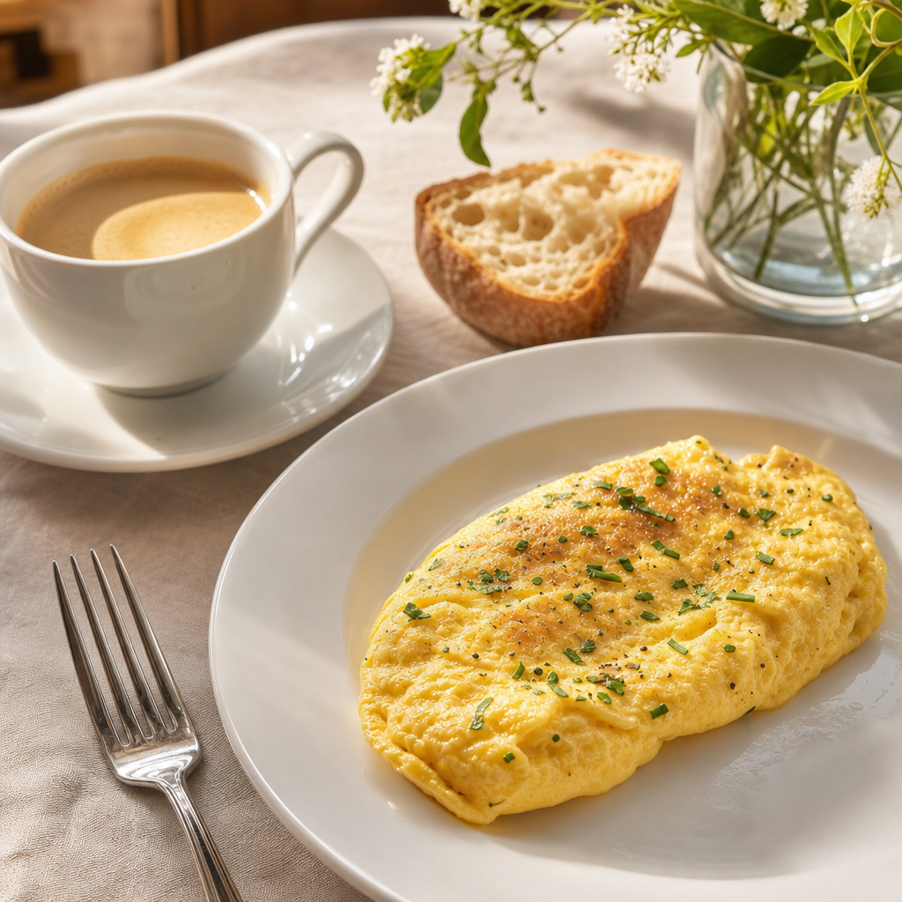
ПРИЯТНОГО АППЕТИТА
Омлет — это просто,
если знать секреты.
Экспериментируйте с начинками: ветчина, грибы, томаты черри, моцарелла, шпинат или копчёный лосось — пышный омлет примет любой вкус.
Готовим завтра утром
Кулинарная школа • Завтрак
07 / 07

